Slide 1
Part Three
优化求解-梯度下降

Slide 2
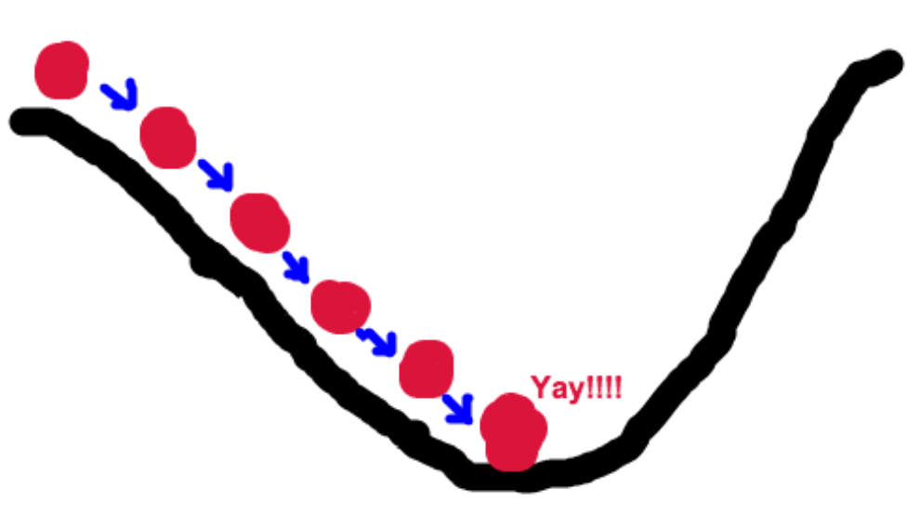
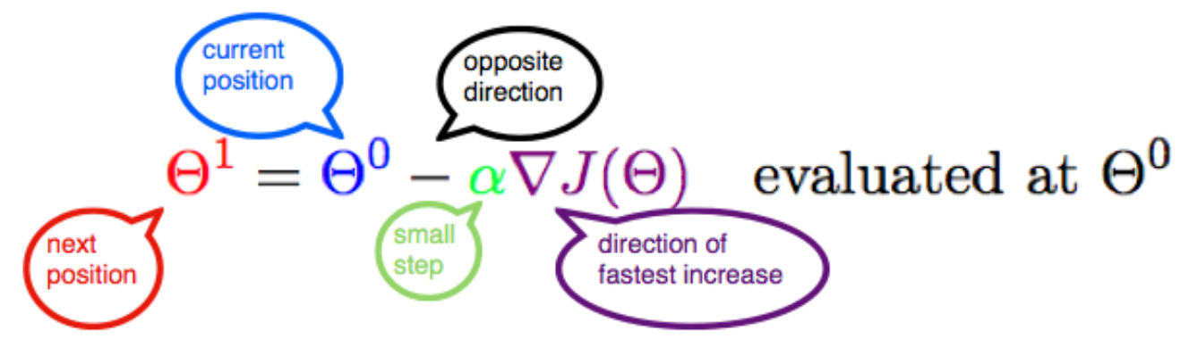
优化求解-梯度下降法
梯度
梯度的本意是一个向量（矢量），表示某一函数在该点处的方向导数沿着该方向取得最大值，即函数在该点处沿着该方向（此梯度的方向）变化最快，变化率最大（为该梯度的模）。
梯度下降基本思想
向着梯度的反方向调整
步长不能太大，也不能太小

Slide 3
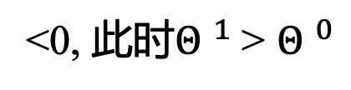


优化求解-梯度下降法
情况一直观表达
当误差对权值的偏导数小于零时，权值调整量为正，实际输出少于期望输出，权值向【选择题】方向调整，使得实际输出与期望输出的差减少。
e
w_{ho}
$${Θ }^{0}$$
$$Θ$$
$$\frac{∂e}{∂Θ}$$
<0, 此时${Θ }^{1}$> ${Θ }^{0}$
A
增大
A
B
减少

Slide 4


优化求解-梯度下降法
情况一直观表达
当误差对权值的偏导数大于零时，权值调整量为负，实际输出大于期望输出，权值向【选择题】方向调整，使得实际输出与期望输出的差减少。
e
w_{ho}
$${Θ }^{0}$$
$$Θ$$
$$\frac{∂e}{∂Θ}$$
>0, 此时Δw_{ho}<0
A
增大
B
减少
B

Slide 5





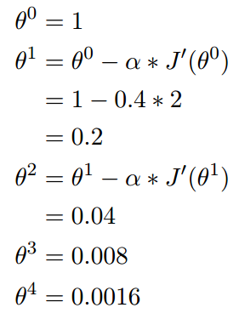
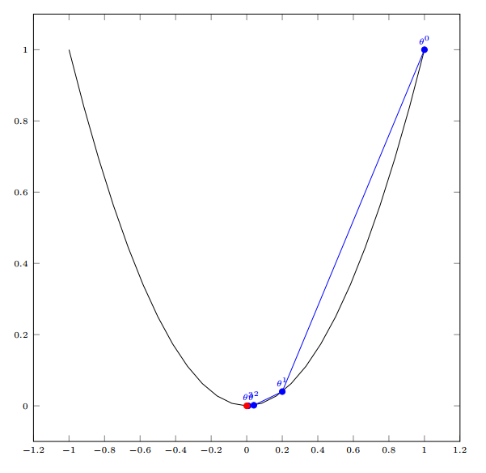


优化求解-梯度下降法求解例子
目标函数
函数的微分
初始条件
迭代求解过程
希望找到合适的$θ$，使得$J(θ)$取得最小值
A

Slide 6
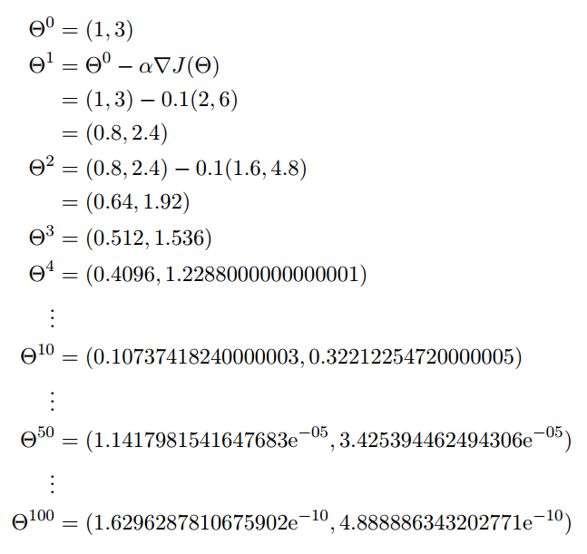


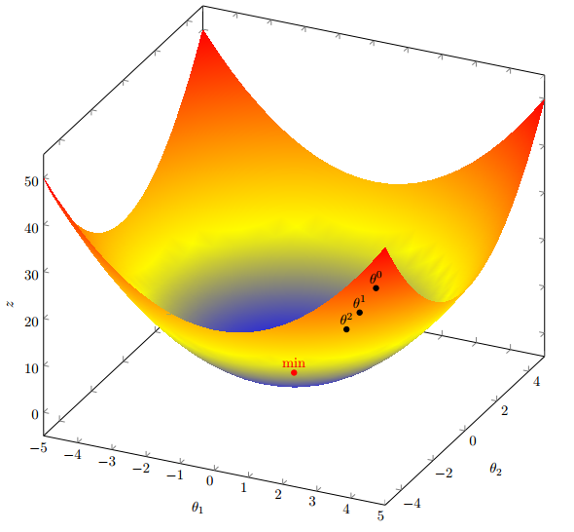
优化求解-梯度下降法求解例子
迭代求解过程
目标函数
函数的微分
初始条件

Slide 7
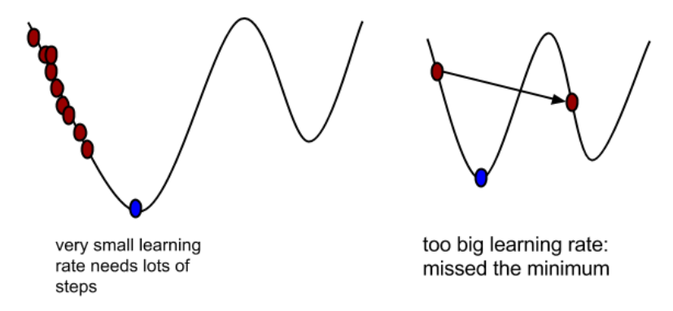
优化求解-学习率影响
学习率过小，
收敛速度太慢。
学习率过大，
不会收敛。

Slide 8



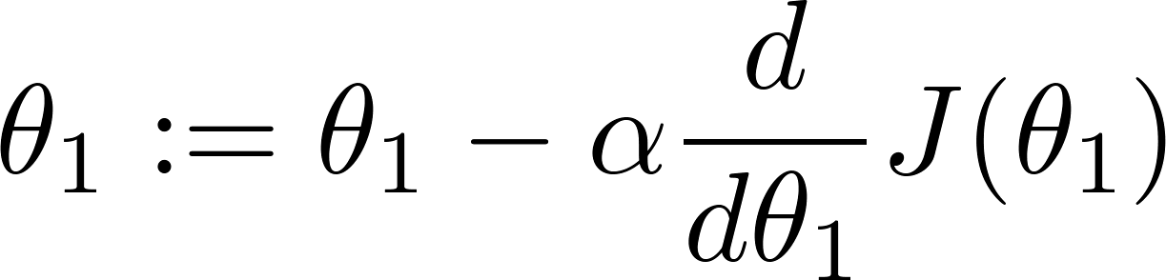
优化求解 —— 梯度下降法收敛
梯度下降法不能保证一定收敛到全局最优值
at local optima
Current value of

Slide 9
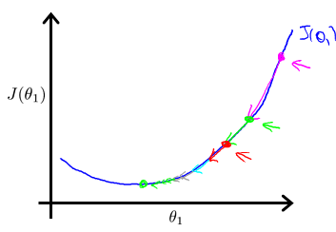
优化求解 —— 变种梯度下降法1
自动调整学习率的梯度下降法
学习率随梯度大小调整

Slide 10
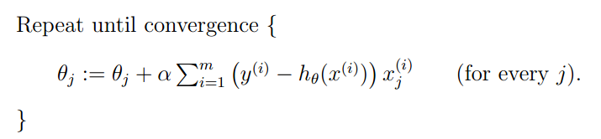
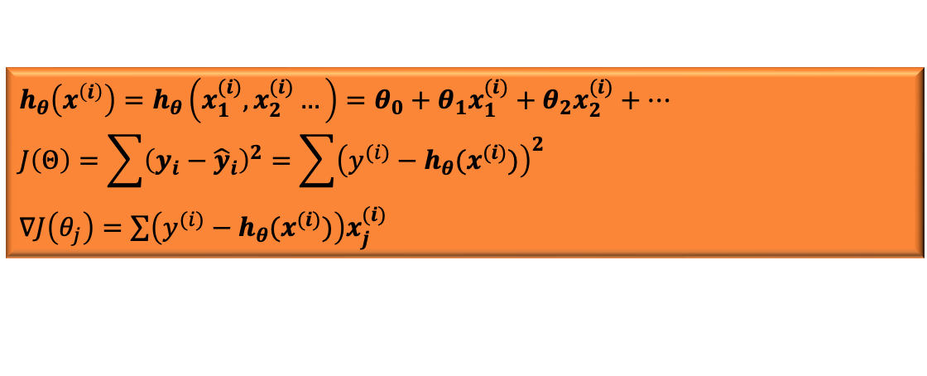
优化求解 —— 变种梯度下降法2
批量梯度下降法（Batch Gradient Descent，BGD）
从梯度下降算法的处理过程，可知梯度下降法在每次计算梯度时，都涉及全部样本。在样本数量特别大时，算法的效率会很低
$$h_{θ}\left(x^{\left(i\right)}\right)=h_{θ}\left(x_{1}^{(i)},x_{2}^{(i)}…\right)=θ_{0}+θ_{1}x_{1}^{(i)}+θ_{2}x_{2}^{(i)}+…$$
$$J\left(Θ\right)=\sum{{\left(y_{i}−{\hat{y}}_{i}\right)}^{2}}=\sum{{\left(y^{(i)}−h_{θ}(x^{(i)})\right)}^{2}}$$
$∇J\left(θ_{j}\right)=$ $\sum{{\left(y^{(i)}−h_{θ}(x^{(i)})\right)x_{j}^{(i)}}^{ }}$

Slide 11
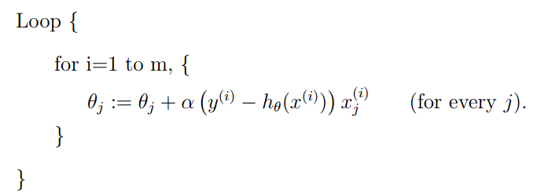
优化求解 —— 变种梯度下降法2
随机梯度下降法（Stochastic Gradient Descent，SGD）
（一个数据更新1次权值）
优点：每一轮参数更新快
缺点：准确度下降、可能会收敛到局部最优、不易于并行
小批量梯度下降法（Mini-batch Gradient Descent）是一个折中办法，每次在计算梯度时，选择小批量样本进行计算，既考虑了效率问题，又考虑了收敛问题。

Slide 12
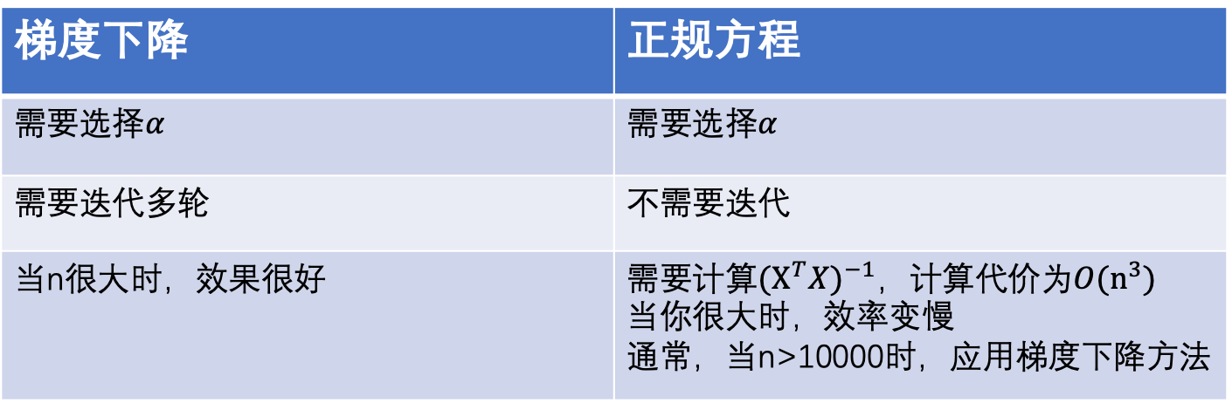
多元线性回归，最小化目标函数求参数方法对比
梯度下降 | 正规方程
需要选择$α$ | 需要选择$α$
需要迭代多轮 | 不需要迭代
当n很大时，效果很好 | 需要计算${{(X}^{T}X)}^{−1}$，计算代价为${O(n}^{3})$ 当你很大时，效率变慢 通常，当n>10000时，应用梯度下降方法

Slide 13
多选题
当训练集规模较大时，更适合采用下列哪种优化算法估计权值
A
批量梯度下降
B
随机梯度下降
B
C
小批量梯度下降
C

Slide 14
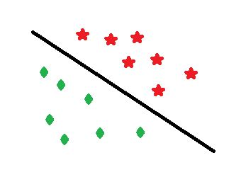
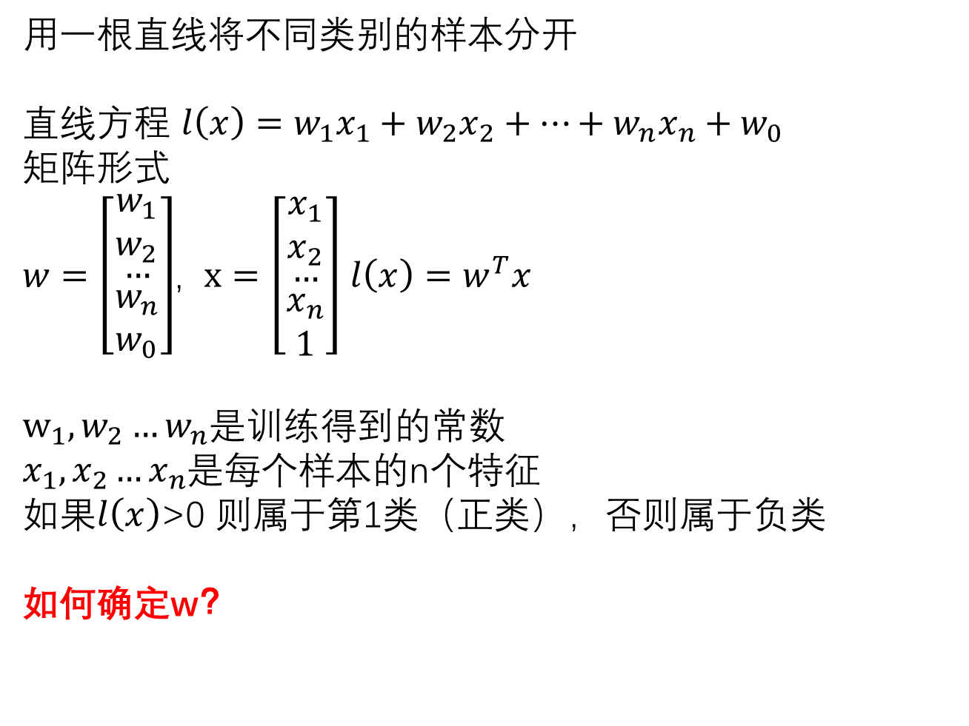
回归分析-分类
用一根直线将不同类别的样本分开
直线方程 $l\left(x\right)=w_{1}x_{1}+w_{2}x_{2}+…+w_{n}x_{n}+w_{0}$
矩阵形式
$w=\left[\begin{matrix}\begin{matrix}w_{1} \\ w_{2}\end{matrix} \\ \begin{matrix}… \\ \begin{matrix}w_{n} \\ w_{0}\end{matrix}\end{matrix}\end{matrix}\right]$, $x=\left[\begin{matrix}\begin{matrix}x_{1} \\ x_{2}\end{matrix} \\ \begin{matrix}… \\ \begin{matrix}x_{n} \\ 1\end{matrix}\end{matrix}\end{matrix}\right]$ $l\left(x\right)=w^{T}x$
$w_{1},w_{2}…w_{n}$是训练得到的常数
$x_{1},x_{2}…x_{n}$是每个样本的n个特征
如果$l\left(x\right)$>0 则属于第1类（正类），否则属于负类
如何确定w？

Slide 15
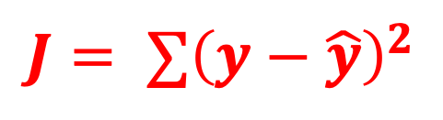
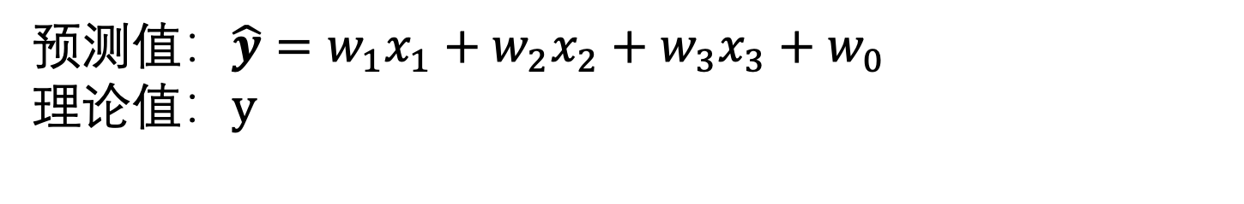
回归分析-分类
英雄 | 生命x1 | 攻击x2 | 法强x3 | 前排/后排y
赫卡里姆 | 900 | 50 | 90 | -1
李青 | 800 | 50 | 90 | -1
锤石 | 750 | 60 | 150 | ？
瑟庄妮 | 650 | 60 | 90 | ？
娜美 | 600 | 40 | 90 | ？
婕拉 | 600 | 50 | 120 | 1
黑默丁格 | 500 | 40 | 100 | 1
预测值$：\hat{y}=w_{1}x_{1}+w_{2}x_{2}+w_{3}x_{3}+w_{0}$
理论值：$y$
$$J= ∑{\left(y−\hat{y}\right)}^{2}$$

Slide 16
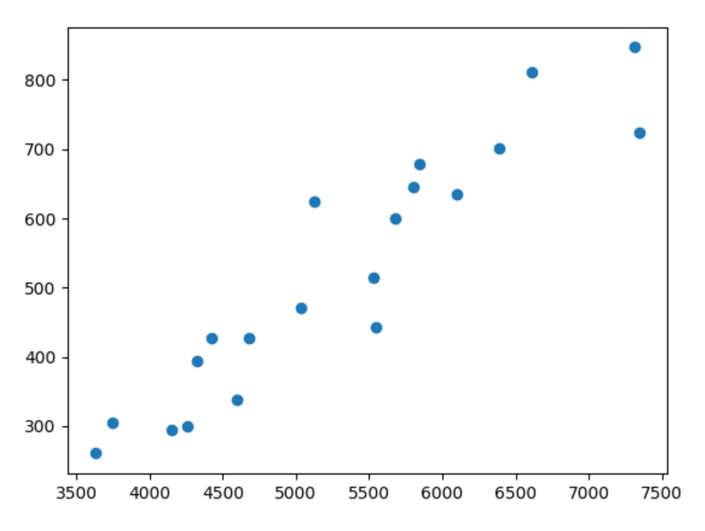

探索性数据分析
企业编号 | 销售收入 | 广告支出
1 | 4597.5 | 338.6
2 | 6611 | 811
3 | 7349.3 | 723.5
4 | 5525.7 | 514
5 | 4675.9 | 426.4
6 | 4418.6 | 426.3
7 | 5845.4 | 679
8 | 7313 | 847.3
9 | 5035.4 | 470.9
10 | 4322.6 | 393.8
11 | 6389.5 | 701
12 | 4152.2 | 294
13 | 5544.8 | 442.6
14 | 6095.1 | 635
15 | 3626.2 | 260.5
16 | 3745.4 | 305
17 | 5121.8 | 624.7
18 | 5674.5 | 600
19 | 4256.6 | 299.6
20 | 5803.7 | 646
【例9-1】为研究销售收入与广告支出之间的关系，随机抽取20家医药生产企业，得到它们的销售收入和广告支出的数据如表所示。绘制散点图描述销售收入与广告支出之的关系
$$y=w_{1}x+w_{0}$$

